Slide 1

Zespół Szkół Zawodowych im. Powstańców Wielkopolskich w Gostyniu
„Uciekające ciepło” Tuwima
Analiza ciepłownicza budynku szkolnego przy ul. Tuwima

Slide 2

Projekt realizowany jest przez firmę DC Edukacja Sp. z o.o.
w partnerstwie z Wielkopolską Agencją Zarządzania Energią Sp. z o.o. i jest współfinansowany przez Unię Europejską w ramach Programu Operacyjnego Kapitał Ludzki,
Priorytet IX: Rozwój wykształcenia i kompetencji w regionach,
Działanie 9.2 Podniesienie atrakcyjności i jakości szkolnictwa zawodowego.

Slide 3
CEL PROJEKTU
Przygotowanie do 30.04.2013 r. trzydziestu ponadgimnazjalnych szkół zawodowych z województwa wielkopolskiego do poszerzenia oferty edukacyjnej o nowy kierunek - technik urządzeń i systemów energetyki odnawialnej.

Slide 4
HARMONOGRAM
SPOTKAŃ
Zajęcia projektowe odbywały się od 12 listopada 2012 do 18 marca 2013.

Slide 5
GRUPA PROJEKTOWA
Magdalena Mróz i Mikołaj Kosowicz – uczniowie wykonywali zdjęcia kamerą termowizyjną FLIR oraz aparatem cyfrowym , niezbędne do dalszej pracy
Dawid Szpruta i Adam Maciejewski – analiza zdjęć w programie FLIR TOOLs ( segregacja, opis zdjęć wykonanych dwoma metodami)
Jakub Skrzypczak i Aleksander Gendera – wykonanie raportu opisowego, dokonanie obliczeń oraz analiza kilku wybranych zdjęć ukazujących badany problem.
Prezentacja jest wynikiem pracy całej grupy.
Opiekun grupy: mgr inż. Katarzyna Winiarska

Slide 6
ZAJĘCIA W RAMACH PROJEKTU
W zajęciach pozalekcyjnych brało udział 12 osób. Uczniowie i Uczennice zostali wybrani spośród 20 chętnych. Zajęcia realizowane były w wymiarze 50 godzin według ustalonego harmonogramu. Tematyka realizowanych zajęć obejmowała zagadnienia OZE. W ostatniej fazie projektu Uczniowie i Uczennice zostali podzieleni na dwie grupy, które przygotowały prace konkursowe.

Slide 7
CEL PRACY
Celem naszej pracy jest pokazanie wad obiektu budowlanego.
Naszym głównym założeniem jest też przedstawienie problemu, który odczuwamy na codzień, społeczności uczniowskiej oraz dyrekcji szkoły. Mamy też nadzieję, że nasz raport umożliwi, w niedalekiej przyszłości , podjęcie odpowiednich kroków, by budynek przy ulicy Tuwima ocieplić.

Slide 8
CEL PRACY
Obiektem badania był budynek przy ulicy Tuwima. Sale lekcyjne od dłuższego czasu (w okresie zimowym) zaczynają być zmorą dla uczniów i nauczycieli. A wszystko to wina „uciekającego ciepła”. Są klasy do których uczniowie wchodząc mówią – GROBOWIEC. Nie zawsze zimno jest wynikiem wietrzenia sal przy niskich temperaturach zewnętrznych. Ciężko jednak czasem „wysiedzieć” w ławce przez 45 minut.
Dlatego postanowiliśmy „zbadać” sprawę.

Slide 9
CO TO JEST PODCZERWIEŃ?
Promieniowanie podczerwone – promieniowanie elektromagnetyczne o długości fal pomiędzy światłem widzialnym a falami radiowymi. Oznacza to zakres od 780 nm do 1mm.

Slide 10
CO TO JEST PODCZERWIEŃ?
Każde ciało o temperaturze większej od zera bezwzględnego emituje promieniowanie cieplne. Już w temperaturze kilku kelwinów ciała emitują promieniowanie elektromagnetyczne w zakresie dalekiej podczerwieni, ciała o temperaturze pokojowej emitują najwięcej promieniowania o długości fali rzędu 10 μm. Przedmioty cieplejsze emitują więcej promieniowania i o mniejszej długości, co pozwala na ich łatwe wykrycie.

Slide 11
CO TO JEST TERMOWIZJA?
Termowizja jest jedną z metod diagnostyki obiektów polegającej na pomiarze promieniowania w paśmie podczerwieni.
Efektem takiego pomiaru jest obraz widzialny rozkładu temperatury na powierzchni obiektu mierzonego zwanego termogramem.

Slide 12
CO TO JEST TERMOGRAFIA?
Termografia jest najpopularniejszą metodą bezkontaktowego obrazowania i rejestrowania w postaci termografów (termogramów), rozkładu temperatury na obiektach, wykorzystując detekcję promieniowania podczerwonego IR

Slide 13
NA CZYM POLEGA BADANIE KAMERĄ TERMOWIZYJNĄ?
Badania kamerą termowizyjną mają na celu ocenę izolacyjności cieplnej budynku. Każde ciało emituje promieniowanie podczerwone (cieplne), którego natężenie jest proporcjonalne do temperatury tego ciała. Kamera termowizyjna rejestruje to promieniowanie w postaci obrazu cyfrowego. Jej zastosowanie na potrzeby badań izolacyjności cieplnej umożliwia zidentyfikowanie wad termicznych budynku - miejsc w których straty ciepła, a zarazem temperatura powierzchni przegród są wysokie. Wady termiczne mogą wynikać z zastosowanych rozwiązań projektowych lub z niewłaściwie wykonanych robót budowlanych.

Slide 14
CEL WYKONYWANIA
BADAŃ TERMOWIZYJNYCH
Badania termowizyjne pozwalają na zlokalizowanie mostków cieplnych w budynku oraz na staranne zaplanowanie działań termomodernizacyjnych mających na celu ograniczenie strat ciepła.
Badania termowizyjne budynków oddawanych do użytkowania pozwalają ocenić jakość wykonanych robót budowlanych. Umożliwiają również ocenę zastosowanych rozwiązań projektowych mających na celu ograniczenie strat ciepła i wyciągnięcie wniosków na następne projekty.

Slide 15
ZAKRES EKSPERTYZY
OBEJMUJE:
przegląd dokumentacji technicznej budynku,
wizję lokalną (badanie termowizyjne),
analizę zgłaszanych uwag,
rejestrację miejsc występowania wad termicznych,
opis i analizę wykonanych termogramów,
podsumowanie i wnioski.

Slide 16
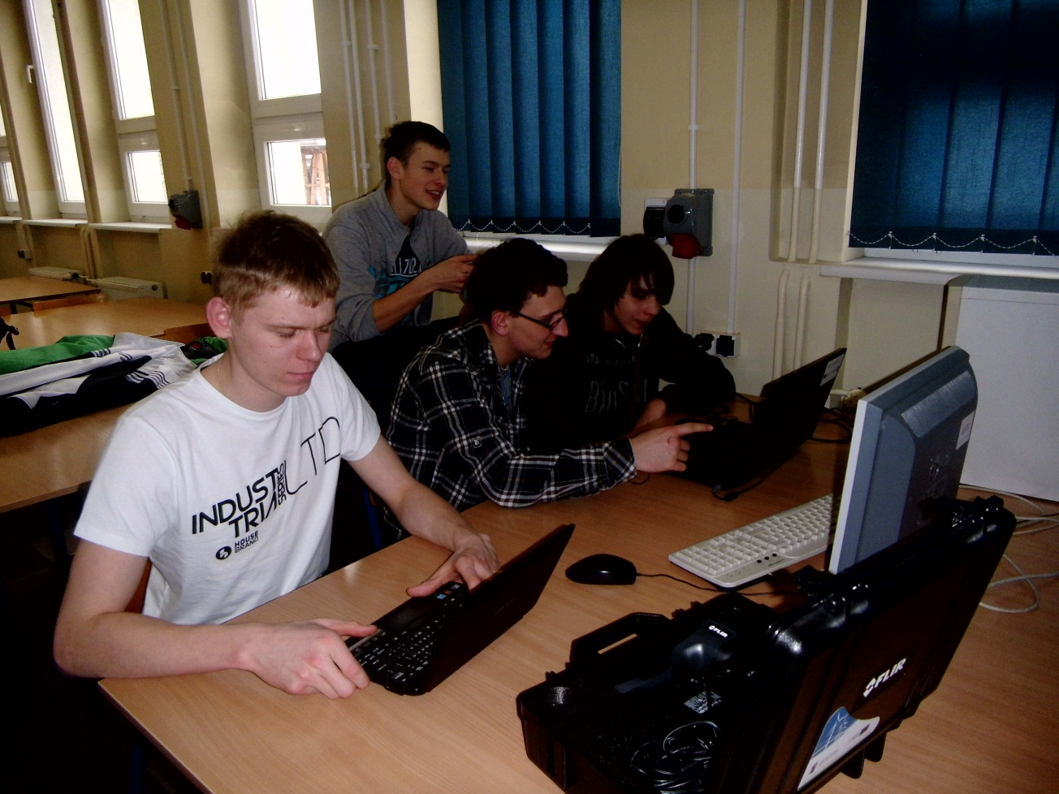
ZDJĘCIA Z REALIZACJI
PRACY KONKURSOWEJ

Slide 17
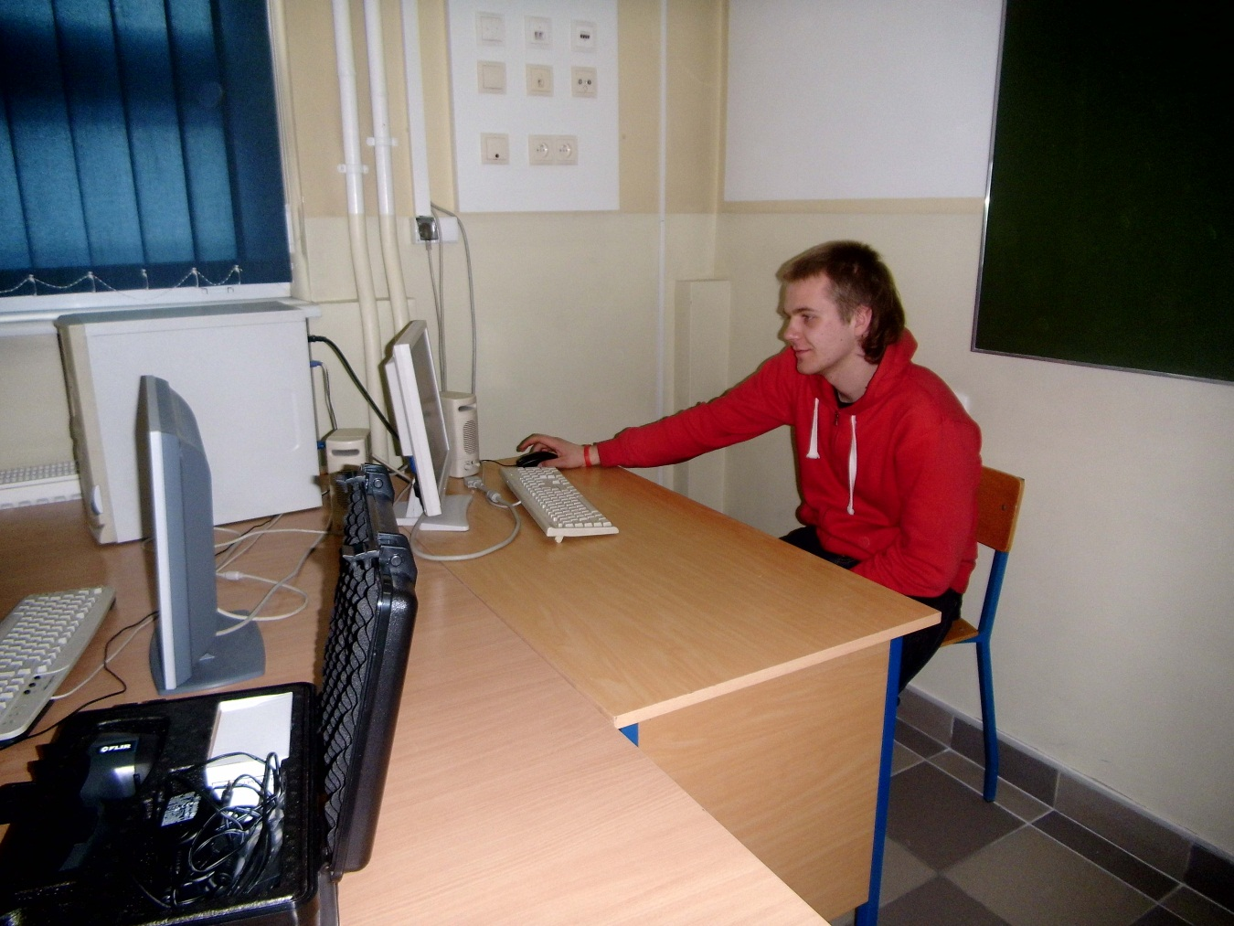
ZDJĘCIA Z REALIZACJI
PRACY KONKURSOWEJ

Slide 18
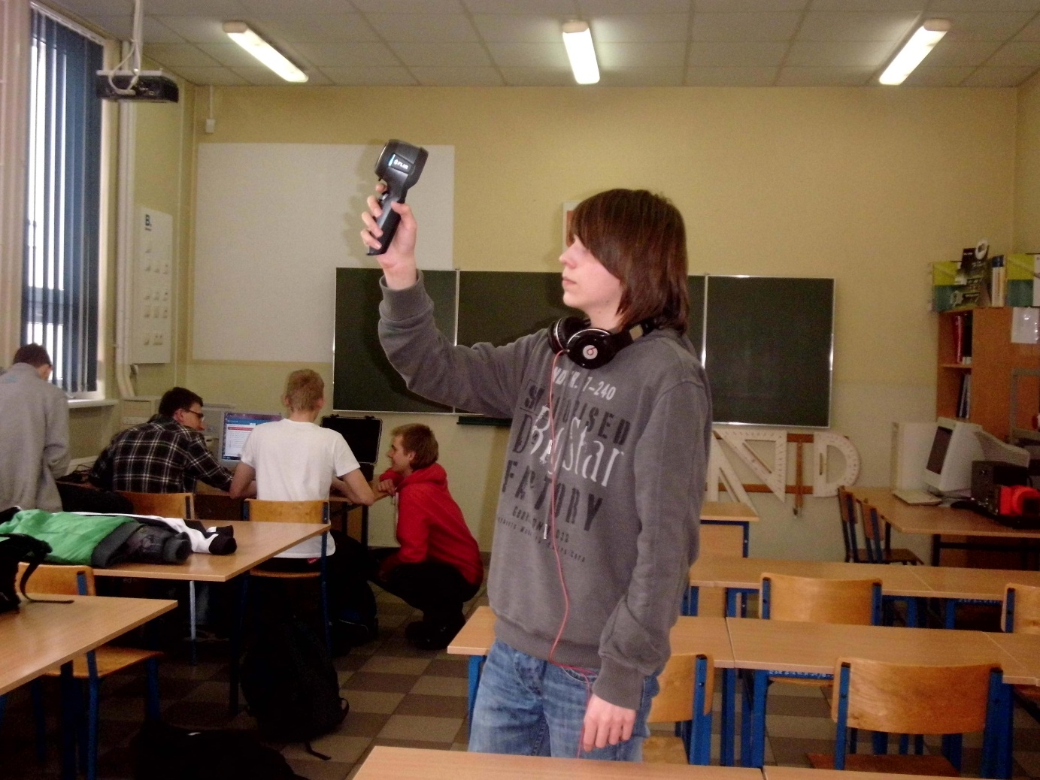
ZDJĘCIA Z REALIZACJI
PRACY KONKURSOWEJ

Slide 19
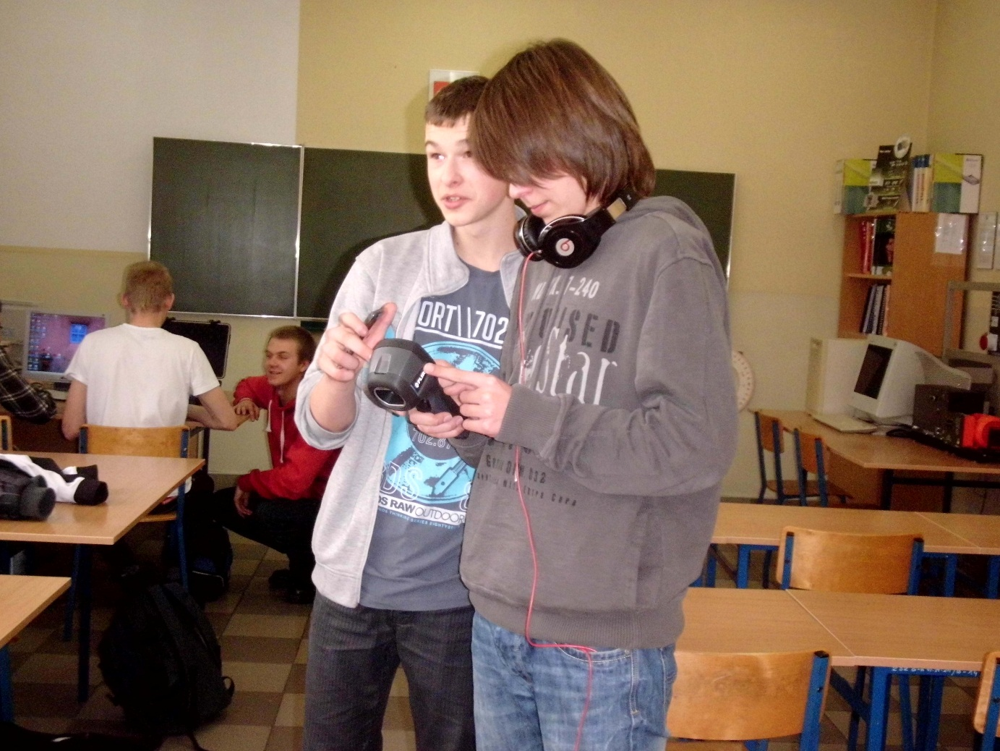
ZDJĘCIA Z REALIZACJI
PRACY KONKURSOWEJ

Slide 20
Co i jak badaliśmy …

Slide 21
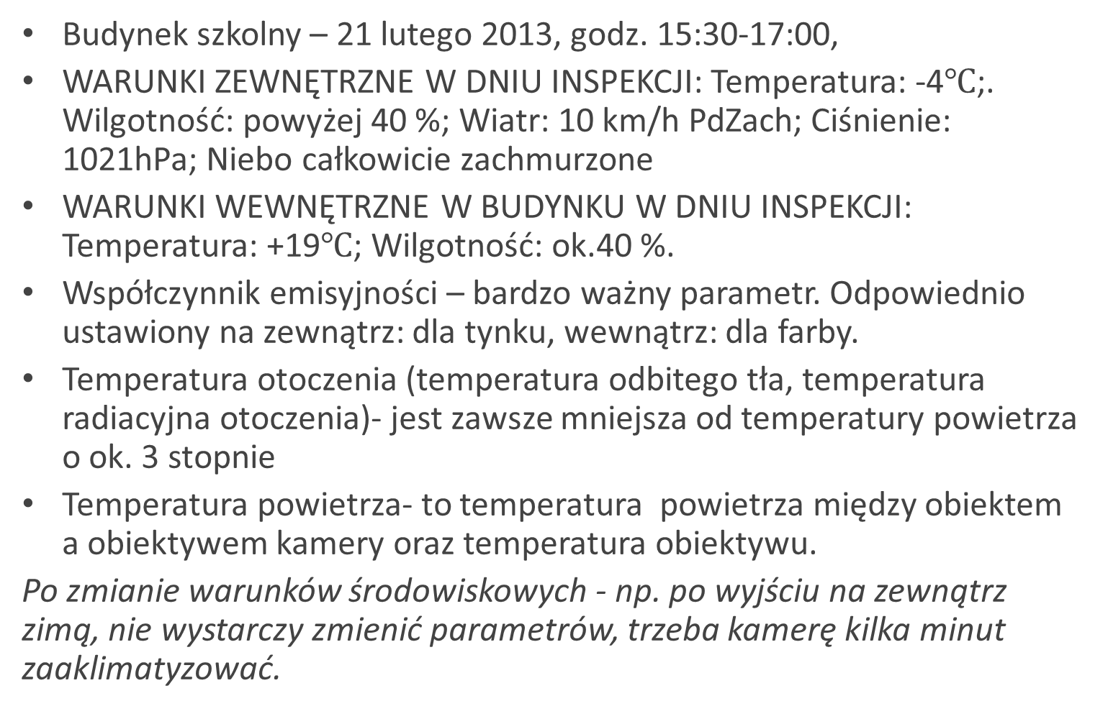
Budynek szkolny – 21 lutego 2013, godz. 15:30-17:00,
WARUNKI ZEWNĘTRZNE W DNIU INSPEKCJI: Temperatura: -4$℃$;. Wilgotność: powyżej 40 %; Wiatr: 10 km/h PdZach; Ciśnienie: 1021hPa; Niebo całkowicie zachmurzone
WARUNKI WEWNĘTRZNE W BUDYNKU W DNIU INSPEKCJI: Temperatura: +19$℃$; Wilgotność: ok.40 %.
Współczynnik emisyjności – bardzo ważny parametr. Odpowiednio ustawiony na zewnątrz: dla tynku, wewnątrz: dla farby.
Temperatura otoczenia (temperatura odbitego tła, temperatura radiacyjna otoczenia)- jest zawsze mniejsza od temperatury powietrza o ok. 3 stopnie
Temperatura powietrza- to temperatura powietrza między obiektem a obiektywem kamery oraz temperatura obiektywu.
Po zmianie warunków środowiskowych - np. po wyjściu na zewnątrz zimą, nie wystarczy zmienić parametrów, trzeba kamerę kilka minut zaaklimatyzować.

Slide 22
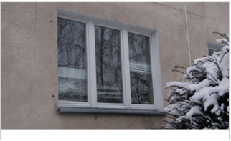
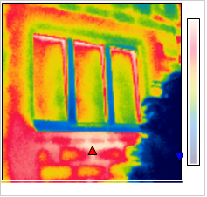
ANALIZA TERMOGRAFICZNA
Na zdjęciu widoczny jest brak elementów termoizolacji. Według naszej oceny są to źle wykonane prace budowlane.

Slide 23
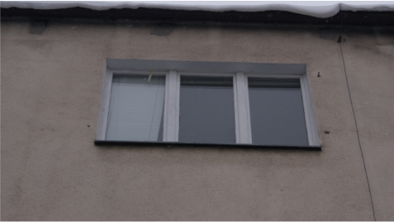
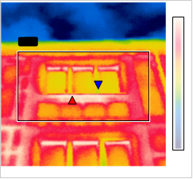
ANALIZA TERMOGRAFICZNA
Widoczne na zdjęciu przegrody i mostki cieplne na łączeniach pięter, w naszej ocenie są efektem złych prac budowlanych.

Slide 24
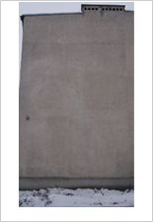
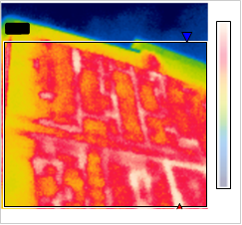
ANALIZA TERMOGRAFICZNA
Szczytowa ściana budynku wykazuje duże defekty termiczne. Wynikiem tego jest to, że sale 206, 106 i 6 są najzimniejsze w opinii uczniów.

Slide 25
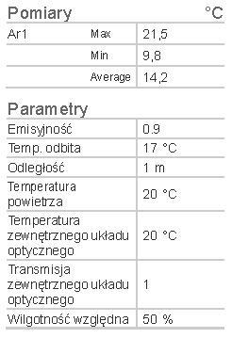
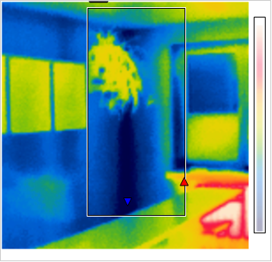
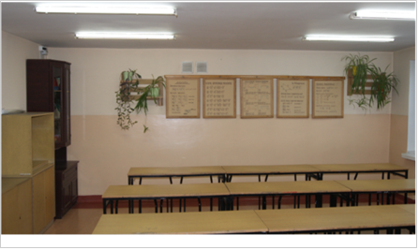
ANALIZA TERMOGRAFICZNA
Na zdjęciu widoczny jest zaciek lub zła izolacja (jej brak). Jest to jedna z zimniejszych sal w budynku (206).

Slide 26
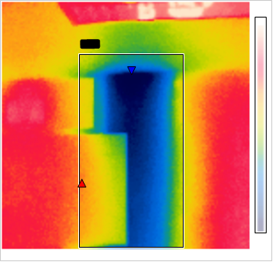
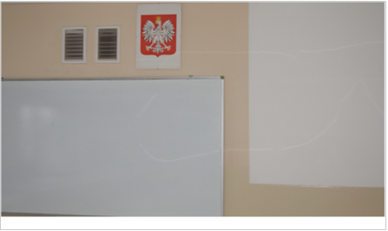
ANALIZA
TERMOGRAFICZNA
Zdjęcie przedstawia ścianę łączącą sale 203 i 202 (nie są to sale szczytowe). Przedstawiony na ścianie zaciek jest widoczny również z drugiej strony, co spowodowane może być wadą budowlaną lub przeciekającym stropem

Slide 27
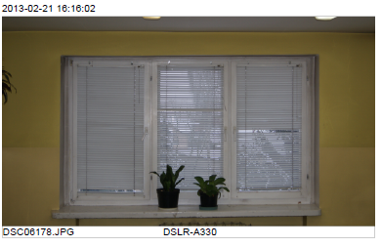
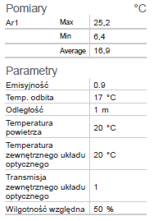
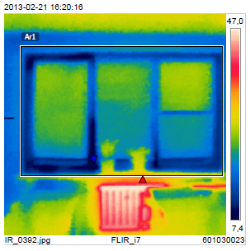
ANALIZA TERMOGRAFICZNA
Zdjęcie przedstawia nieszczelność okien. Jest to jeden z wielu przypadków. Prawdopodobnie jest to wynik źle wykonanej stolarki okiennej. Wady budowlane i nieprawidłowe eksploatowanie przyczyniły się do zniszczenia materiałów drzewnych.

Slide 28
WYNIKI NASZYCH BADAŃ
Badanie termowizyjne wykazało, że przegrody zewnętrzne budynku i szyby okien charakteryzują się zaniżonymi parametrami izolacyjności cieplnej. Stwierdzono zawilgocenia na ścianach łączących sale 203 z 202.

Slide 29
WNIOSKI Z ANALIZY
CIEPŁOWNICZEJ
Wskazana byłaby ciągła kontrola wilgotności względnej powietrza i ocieplenie budynku.
Na termogramach widać charakterystyczne znaki ubytków w ociepleniu budynku.
W naszej opinii, wskazane byłoby poprawienie izolacji termicznej ścian zewnętrznych oraz zlikwidowanie powstałych zacieków miedzy salami 203 z 202 i rogu pokoju nauczycielskiego od strony sali 201. Takie działanie w połączeniu z obniżeniem wilgotności powietrza powinno zdecydowanie poprawić parametry budynku szkolnego, zatrzymać postępującą dewastację materiałów budowlanych, oraz ograniczyć nadmierne koszty ogrzewania.

Slide 30
ZAŁĄCZNIKI
Załącznik 1 Termowizja wewnątrz ul. Tuwima
Załącznik 2 Termowizja z zewnątrz ul. Tuwima

